Slide 1
ENVI TECH
ДРУШТВО ЗА ИНЖЕЊЕРИНГ, УСЛУГЕ И ПОСРЕДОВАЊЕ Д.O.O.
Mилутина Миланковића 7 /зграда компаније gorenje 11070 Београд;
Тел. 011 3539 828 факс 011 3539 806; e-mail: office@envitech.rs
ТИПСКО ИДЕЈНО–ТЕХНИЧКО РЕШЕЊЕ
ЦЕНТАРА ЗА САКУПЉАЊЕ И ПОСТРОЈЕЊА ЗА УПРАВЉАЊЕ КОМУНАЛНИМ И ДРУГИМ ОТПАДОМ
НА ТЕРИТОРИЈИ РЕПУБЛИКЕ СРБИЈЕ

Slide 2
Инвеститор: ФОНД ЗА ЗАШТИТУ ЖИВОТНЕ СРЕДИНЕ РЕПУБЛИКЕ СРБИЈЕ
ПРОЈЕКТНИ ЗАДАТАК (БАЗИРАН НА ЗАКОНУ О УПРАВЉАЊУ ОТПАДОМ И НАЦИОНАЛНОЈ СТРАТЕГИЈИ) ДЕФИНИШЕ:
УПРАВЉАЊЕ ОТПАДОМ НА НАЧИН КОЈИМ СЕ НЕ УГРОЖАВА ЗДРАВЉЕ ЉУДИ И
ЖИВОТНА СРЕДИНА;
ПРЕВЕНЦИЈУ НАСТАЈАЊА ОТПАДА, ПОСЕБНО РАЗВОЈЕМ ЧИСТИЈИХ ТЕХНОЛОГИЈА
И РАЦИОНАЛНИМ КОРИШЋЕЊЕМ ПРИРОДНИХ БОГАТСТАВА, КАО И ОТКЛАЊАЊЕ
ОПАСНОСТИ ОД ЊЕГОВОГ ШТЕТНОГ ДЕЈСТВА;
ПОНОВНО ИСКОРИШЋЕЊЕ И РЕЦИКЛАЖУ ОТПАДА, ИЗДВАЈАЊЕ СЕКУНДАРНИХ
СИРОВИНА ИЗ ОТПАДА И КОРИШЋЕЊЕ ОТПАДА КАО ЕНЕРГЕНТА;
РАЗВОЈ ПОСТУПАКА И МЕТОДА ЗА ОДЛАГАЊЕ ОТПАДА;
САНАЦИЈУ НЕУРЕЂЕНИХ ОДЛАГАЛИШТА ОТПАДА;
ПРАЋЕЊЕ СТАЊА ПОСТОЈЕЋИ И НОВОФОРМИРАНИХ ОДЛАГАЛИШТА ОТПАДА;
РАЗВИЈАЊЕ СВЕСТИ О УПРАВЉАЊУ ОТПАДОМ.

Slide 3
Тежиште Закона је усмерено на одговорност, како институционалну, тако и појединачну, било да се ради о правним или физичким лицима.
Управљање комуналним отпадом дефинисано је чланом 43, према коме су домаћинства дужна да одлажу свој отпад у контејнере или на други начин, које обезбеђује јединица локалне самоуправе, а опасан отпад из домаћинства да предају на место одређено за селективно сакупљање опасног отпада или овлашћеном правном лицу за сакупљање опасног отпада.
Закон прописује обавезу јединицама локалне самоуправе да обезбеде и опреме центре за сакупљање комуналног отпада који није могуће одложити у контејнере за комунални отпад и уреде организовање и начин селекције и сакупљања отпада ради рециклаже, локалним планом управљања отпадом.

Slide 4
Пројектни задатак
При изради идејно-техничког решења уважити постојеће стање на терену, комуналну организованост и финансијске могућности локалних самоуправа.
Садржај центара за сакупљање дефинисати у складу са врстама отпада који се генерише у урбаним и руралним подручјима, при чему уважити генерални морфолошки састав отпада дат у Националној стратегији, регионалним и локалним плановима управљања отпадом као и у резултатима спроведених истраживања у овој области. Центар за сакупљање отпада посматрати као објекат из кога ће се отпад дистрибуирати у постојеће или нове прерађивачке капацитете.

Slide 5
Пројектни задатак
Пројекат радити као типско техничко решење. Техничким решењем дефинисати:
• Технолошке целине
• Објекте за сепаратно прикупљање, мерење, сортирање и привремено
складиштење отпада;
• Могућност и начин транспорта од центра до постројења
за управљање отпадом или трансфер станице,
• Типски систем привременог складиштења на сакупљачкој станици
• Начин разврставања, пресовања и привременог складиштења и
неопходну опрему за пројектоване технолошке операције,
• Неопходне пратеће објекте и опрему
• Потребне површине и просторни распоред објеката и инфраструктуре
• Основне мере заштите људи, животне средине, објеката и опреме

Slide 6
ТЕХНИЧКА РЕШЕЊА РАЗРАДИТИ КАО МОДУЛАРНА ЗА НИВО ОПШТИНЕ, ОДНОСНО ГРАДА, ОРИЈЕНТАЦИОНЕ ВЕЛИЧИНЕ 10.000, 20.000, 50.000 И 100.000 СТАНОВНИКА, СА МОГУЋНОШЋУ ПРОШИРЕЊА, ОДНОСНО ДОГРАДЊЕ ЗА НИВО ТРАНСФЕР СТАНИЦЕ.
У СКЛОПУ ТЕХНИЧКОГ РЕШЕЊА КОРИСТИТИ ВЕЋ ПОСТОЈЕЋА ТИПСКА РЕШЕЊА ОПРЕМЕ ДОМАЋИХ ПРОИЗВОЂАЧА
У ЦИЉУ ТИПИЗАЦИЈЕ И ИЗБОРА НАЈБОЉЕ ДОСТУПНЕ ТЕХНОЛОГИЈЕ, КАО И ТЕХНОЛОШКЕ И ЕКОНОМСКЕ РАЦИОНАЛНОСТИ.

Slide 7
УЛАЗНИ ПОДАЦИ
• ЗАКОНОДАВНА И ПЛАНСКА РЕГУЛАТИВА РЕПУБЛИКЕ СРБИЈЕ
• ПРОПИСИ ЕВРОПСКЕ УНИЈЕ У ОБЛАСТИ УПРАВЉАЊА ОТПАДОМ
ПОДАЦИ И АНАЛИЗЕ ПРИКУПЉЕНИ ИЗ РЕГИОНАЛНИХ И ЛОКАЛНИХ ПЛАНОВА УПРАВЉАЊА ОТПАДОМ, СПРОВЕДЕНИХ ИСТРАЖИВАЊА И МЕТОДОЛОГИЈЕ, ОДНОСНО:
    • ВРСТЕ И КЛАСИФИКАЦИЈА ОТПАДА,
    • ПРОЦЕНЕ КОЛИЧИНА ОТПАДА КОЈИ СЕ ГЕНЕРИШЕ И
    • МОРФОЛОШКИ САСТАВ ОТПАДА КОЈИ СЕ ГЕНЕРИШЕ
    ОСНОВУ ЗА АНАЛИЗУ МОРФОЛОШКОГ САСТАВА ОТПАДА У СРБИЈИ, ПРЕДСТАВЉАЛО ЈЕ ИСТРАЖИВАЊЕ КОЈЕ ЈЕ СПРОВЕО ФАКУЛТЕТ ТЕХНИЧКИХ НАУКА ИЗ НОВОГ САДА, У ТОКУ 2008. И 2009. ГОДИНЕ ЗА ПОТРЕБЕ АГЕНЦИЈЕ ЗА ЗАШТИТУ ЖИВОТНЕ СРЕДИНЕ РЕПУБЛИКЕ СРБИЈЕ

Slide 8
Укупна количина генерисаног отпада
Број становника | Дневно |  | Недељно |  | Месечно
 | m³ | t | m³ | t | m³ | t
10.000 | 18 | 6 | 126 | 42 | 504 | 168
20.000 | 36 | 12 | 252 | 84 | 1.008 | 336
50.000 | 120 | 40 | 840 | 280 | 3.600 | 1.200
100.000 | 240 | 80 | 1.680 | 560 | 7.200 | 2.400
Процењена количина генерисаног отпада за општине са 20.000 становника
Врста отпада | дневно |  | седмично |  | месечно
 | m³ | t | m³ | t | m³ | t
Папир | 2,5 | 0,2 | 17,5 | 1,2 | 75,0 | 5,3
Стакло | 1,4 | 0,5 | 10,0 | 3,3 | 42,9 | 14,1
ПЕТ амбалажа | 1,4 | 0,2 | 10,0 | 1,4 | 42,9 | 6,0
Остала пластика | 1,4 | 0,2 | 10,0 | 1,4 | 42,9 | 6,0
Гума | 1,8 | 0,3 | 12,5 | 2,4 | 53,6 | 10,4
Текстил | 1,1 | 0,2 | 7,5 | 1,5 | 32,1 | 6,3
Метал | 0,5 | 0,4 | 3,8 | 2,6 | 16,1 | 11,3
Метал (алу-лименке) | 0,2 | 0,1 | 1,3 | 0,9 | 5,4 | 3,8
Укупно: | 10,30 | 2,10 | 72,60 | 14,70 | 310,90 | 63,20

Slide 9
КОНЦЕПЦИЈА РАДА САКУПЉАЧКИХ СТАНИЦА РАЗРАЂЕНА ЈЕ ЗА ДВА ОСНОВНА МОДЕЛА САКУПЉАЊА ОТПАДА:
• ПРИНЦИП ПРИМАРНЕ СЕПАРАЦИЈЕ (НА САКУПЉАЧКУ СТАНИЦУ ДОЛАЗИ ПРЕТХОДНО СЕЛЕКТОВАН ОТПАД ПО ВРСТАМА; СВАКА СЕЛЕКЦИЈА НА ОБЈЕКТУ СТАНИЦЕ ИМА КОНТРОЛНИ КАРАКТЕР), И
• ПРИНЦИП СЕКУНДАРНЕ СЕПАРАЦИЈЕ (НА САКУПЉАЧКУ СТАНИЦУ ДОЛАЗИ ПРЕТХОДНО СЕЛЕКТОВАН ОТПАД ПО КАТЕГОРИЈАМА; НА ОБЈЕКТУ СЕ ВРШИ СЕЛЕКЦИЈА ПО ВРСТАМА)
ОБА МОДЕЛА ПОДРАЗУМЕВАЈУ ОРГАНИЗОВАНО САКУПЉАЊЕ ОД СТРАНЕ ОВЛАШЋЕНЕ ОРГАНИЗАЦИЈЕ И ДОНОШЕЊЕ ОТПАДА ОД СТРАНЕ ГРАЂАНА, ФИЗИЧКИХ И ПРАВНИХ ЛИЦА.

Slide 10
ОБЈЕКТИ СУ ПРОЈЕКТОВАНИ ТАКО ДА ПРУЖЕ ДОВОЉНО ПРОСТОРА ЗА ВИШЕДНЕВНО УСКЛАДИШТЕЊЕ, А ДА ПРИ ТОМЕ НЕ УГРОЗЕ ЛОКАЛНИ ТРАНСПОРТ, МАНИПУЛАЦИЈУ, ФУНКЦИОНИСАЊЕ ЉУДИ, МАШИНА, ОПРЕМЕ И ИНФРАСТРУКТУРЕ. ПРИ ТОМЕ СЕ ВОДИЛО РАЧУНА ПРВЕНСТВЕНО О БЕЗБЕДНОСТИ И ЗДРАВЉУ ЉУДИ И ЖИВОТНЕ СРЕДИНЕ. ЦЕЛА ПОВРШИНА САКУПЉАЧКЕ СТАНИЦЕ ОПРЕМЉЕНА ЈЕ ХИДРАНТСКОМ МРЕЖОМ И ПРОТИВПОЖАРНОМ ЗАШТИТОМ, А У ХАЛАМА ЈЕ ПРЕДВИЂЕНА ВЕНТИЛАЦИЈА, ОТПРАШИВАЊЕ И СПРИНКЛЕР СИСТЕМ ВОДЕНЕ ЗАВЕСЕ СА АУТОМАТСКОМ ДОЈАВОМ ДИМА.

Slide 11
ИНФРАСТРУКТУРНО ОПРЕМАЊЕ ПОДРАЗУМЕВА УРЕЂЕЊЕ САОБРАЋАЈНИХ ПОВРШИНА, РАЗВОД ВОДОВОДНЕ ИНСТАЛАЦИЈЕ, САНИТАРНЕ САДРЖАЈЕ, ОДВОЂЕЊЕ И ПРИМАРНО ПРЕЧИШЋАВАЊЕ ОТПАДНИХ ВОДА, РАЗВОД ЕЛЕКТРОИНСТАЛАЦИЈЕ ОД ГЛАВНОГ РАЗВОДНОГ ОРМАНА ДО ПОТРОШАЧА И ГРОМОБРАНСКУ ЗАШТИТУ.
СВЕ ИНСТАЛАЦИЈЕ И ОБЈЕКТИ ИНФРАСТРУКТУРЕ, С ОБЗИРОМ НА ТИПСКО ПРОЈЕКТНО РЕШЕЊЕ ПОСМАТРАНИ СУ КАО ДА СУ ДОВЕДЕНИ ДО САМОГ ОБЈЕКТА.

Slide 12
ТЕХНОЛОГИЈА РАДА ЦЕНТАРА ЗА САКУПЉАЊЕ И ПОСТРОЈЕЊА ЗА УПРАВЉАЊЕ ОТПАДОМ САГЛЕДАНИ СУ КРОЗ ТОКОВЕ ОТПАДА КОЈЕ СЕ ДОВОЗЕ НА СКЛАДИШТЕЊЕ:
• ТОК АМБАЛАЖНОГ ОТПАДА:
    МЕШАНЕ ПЛАСТИКЕ,
    ПАПИРА И КАРТОНА,
    МЕТАЛНА АМБАЛАЖА И МЕТАЛНИ ПРЕДМЕТИ И
    СТАКЛО
• ТОК КАБАСТОГ КУЋНОГ ОТПАДА,
• ТОК ЕЛЕКТРИЧНОГ И ЕЛЕКТРОНСКОГ ОТПАДА,
• ТОК ОТПАДНИХ ФЛУОЦЕВИ,
• ТОК АМАБАЛАЖЕ ОД ОПАСНОГ КУЋНОГ ОТПАДА, БОЈА И ЛАКОВА,
• ТОК СТАРИХ АКУМУЛАТОРА И БАТЕРИЈА,
• ТОК ОТПАДНОГ МОТОРНОГ УЉА,
• ТОК СТАРИХ АУТОМОБИЛСКИХ ГУМА
• ТОК НЕКАРАКТЕРИСАНОГ И НЕКАТЕГОРИСАНОГ ОТПАДА

Slide 13
ТЕХНОЛОШКЕ ЦЕЛИНЕ, ОБЈЕКТИ И ОПРЕМА
ФУНКЦИОНАЛНА ЦЕЛИНА ЦЕНТРА САСТОЈИ СЕ ОД СЛЕДЕЋИХ ЦЕЛИНА (ЗОНА):
• ПРИЈЕМНО–ОТПРЕМНА ЗОНА,
• ХАЛА ЗА СМЕШТАЈ ПЛАСТИКЕ, ПЕТ АМБАЛАЖЕ И ПАПИРА,
• НАДСТРЕШНИЦА ЗА ЕЕО И КАБАСТИ ОТПАД,
• КОНТЕЈНЕРСКО ОСТРВО ЗА СЕПАРАТНО САКУПЉАЊЕ ОТПАДА,
• ПРОСТОР ЗА ПРИКУПЉАЊЕ АУТОМОБИЛСКИХ ГУМА, ОТПАДНИХ УЉА, АКУМУЛАТОРА И АМБАЛАЖЕ ОД КУЋНЕ ХЕМИЈЕ, БОЈА И ЛАКОВА,
• ЗОНА ЗА ТРЕТМАН ОТПАДНИХ ВОДА.
ЦЕЛИНЕ СУ ДЕФИНИСАНЕ У СКЛАДУ СА РАДНИМ ОПЕРАЦИЈАМА КОЈЕ ЋЕ СЕ НА ЊИМА ОДВИЈАТИ И У СКЛАДУ СА ТИМ СУ ОПРЕМЉЕНЕ ОДГОВАРАЈУЋОМ ОПРЕМОМ.

Slide 14
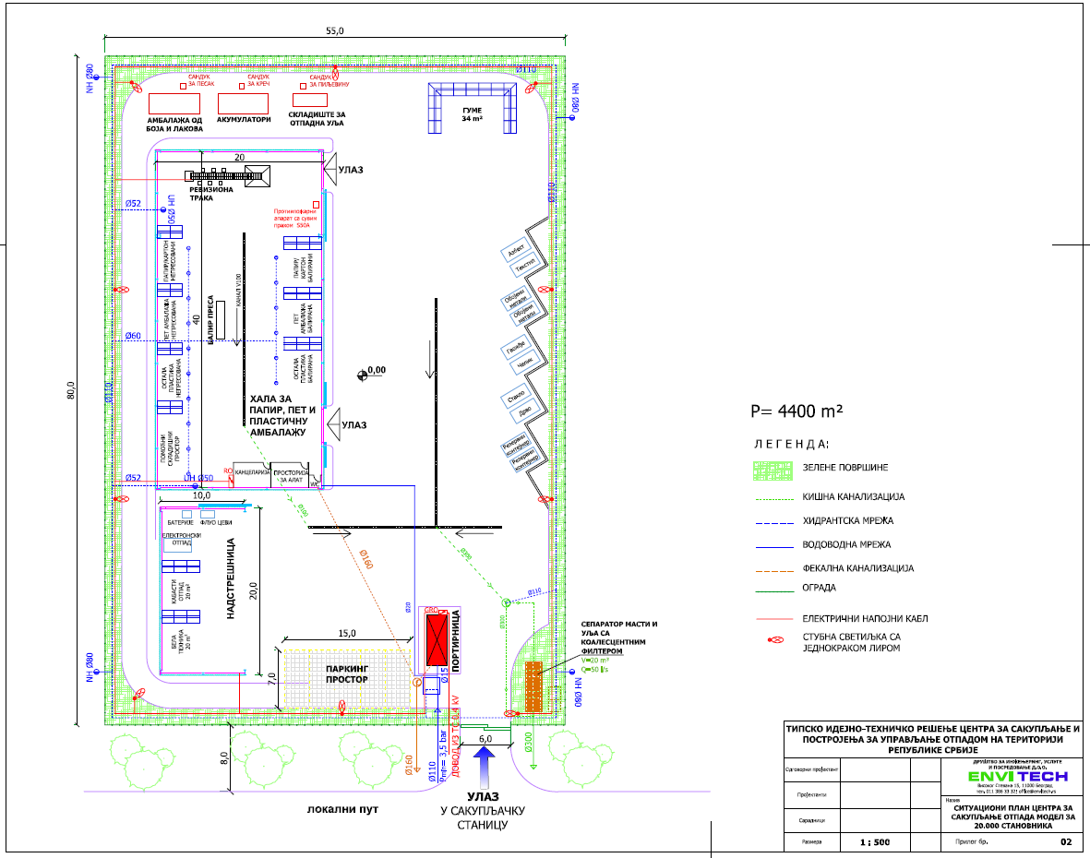

Slide 15
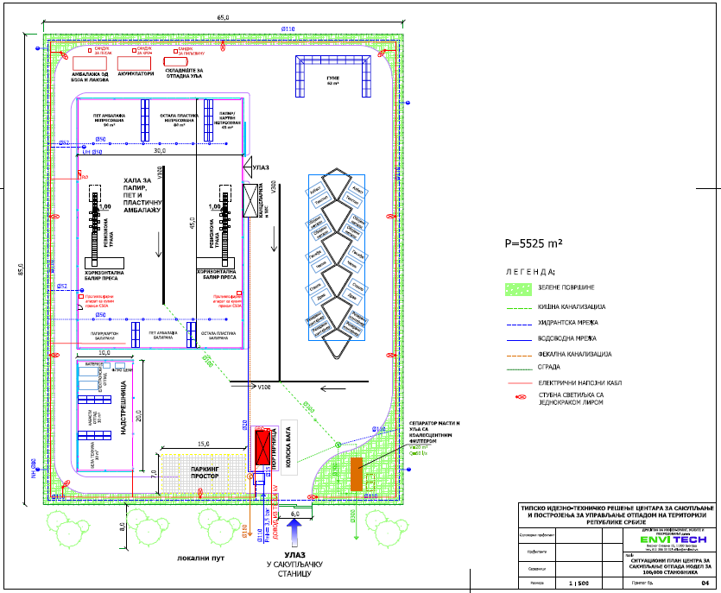

Slide 17
ПОТРЕБНА РАДНА СНАГА
КОЛИКО ЋЕ ЛИЦА БИТИ УПОШЉЕНО ЗАВИСИ ОД:
• МОДЕЛА САКУПЉАЧКЕ СТАНИЦЕ,
• ВЕЛИЧИНЕ ЛОКАЛНЕ САМОУПРАВЕ,
• ТЕХНИЧКЕ ОПРЕМЉЕНОСТИ ЦЕНТРА И ПОСТРОЈЕЊА ЗА УПРАВЉАЊЕ ОТПАДОМ,
• ФИНАНСИЈСКЕ МОГУЋНОСТИ „ВЛАСНИКА“ ЦЕНТРА И ПОСТРОЈЕЊА ЗА УПРАВЉАЊЕ ОТПАДОМ ИТД.
Ред. Бр. | Радно место | Квалификација | ЦЕНТАР – ПОСТРОЈЕЊЕ ЗА
 |  |  | 10.000 | 20.000 | 50.000 | 100.000
1 | Руководилац | ССС | 1 | 1 | 1 | 1
2 | Портир – вагар | КВ | 1 | 1 | 1 | 1
3 | Руковалац машина (утоваривача и виљушкара) | КВ |  | (1) | 1 | 1
4 | Радник на сортирању | НКВ | 4 (8) | 6 (12) | 8 (18) | 12 (18-36)
5 | Радник на прихвату и отпреми отпада | КВ | 1 | 1 | 2 | 2
6 | Радник за чишћење и одржавање | НКВ | 1 | 1 | 1 | 1
У К У П Н О: |  |  | 8 (16) | 10 (23) | 14 (32) | 18 (36-54)

Slide 18
ПРОЦЕНА КОШТАЊА ОБЈЕКАТА И ОПРЕМЕ
10.000 СТАНОВНИКА
ОБЈЕКТИ | 63.500
ОПРЕМА | 17.700 (35.000)
20.000 СТАНОВНИКА
ОБЈЕКТИ | 95.500
ОПРЕМА | 23.900 (45.000)
50.000 СТАНОВНИКА
ОБЈЕКТИ | 102.500
ОПРЕМА | 117.400 (160.000)
100.000 СТАНОВНИКА
ОБЈЕКТИ | 153.000
ОПРЕМА | 145.900 (220.000)

Slide 19
ЗАВРШНА РАЗМАТРАЊА И ПРЕПОРУКЕ
ОБЈЕКТИ И ОПРЕМА ДАТИ У ИДЕЈНО-ТЕХНИЧКОМ РЕШЕЊУ СЕ МОГУ НАДОГРАЂИВАТИ У СКЛАДУ СА ПОТРЕБАМА ОПШТИНЕ-ГРАДА НА ЧИЈОЈ ТЕРИТОРИЈИ СЕ НАЛАЗЕ.
ОДАБРАНА ЛОКАЦИЈА МОРА ДА ИСПУЊАВА ОДГОВАРАЈУЋЕ УРБАНИСТИЧКЕ УСЛОВЕ, УСЛОВЕ ЗА ПРИКЉУЧЕЊЕ НА ИНФРАСТРУКТУРНУ МРЕЖУ ОБЈЕКАТА: ВОДОВОД, КАНАЛИЗАЦИЈУ, ТТ МРЕЖУ И НАПАЈАЊЕ ЕЛЕКТРИЧНОМ ЕНЕРГИЈОМ.
ОДАБИР ЛОКАЦИЈА ЦЕНТРА ЗА САКУПЉАЊЕ И ПОСТРОЈЕЊА ЗА УПРАВЉАЊЕ УСЛОВЉЕН ЈЕ ИЗБОРОМ ПРИКЛАДНОГ МЕСТА УЗ ОДГОВАРАЈУЋУ ПУТНУ ИНФРАСТРУКТУРУ. КАО И КАДА ЈЕ У ПИТАЊУ ИЗБОР ЛОКАЦИЈЕ ДЕПОНИЈЕ, МОРА СЕ ВОДИТИ РАЧУНА О БЛИЗИНИ КУЛТУРНИХ И ПРИРОДНИХ ВРЕДНОСТИ И О ИНТЕРАКЦИЈИ СА НЕПОСРЕДНОМ ОКОЛИНОМ (БЛИЗИНА ВОДОТОКОВА, ЗАШТИЋЕНИХ ДОБАРА ИТД), БЛИЗИНИ ИЗВОРА ЕНЕРГИЈЕ И ДИСТРИБУТИВНЕ МРЕЖЕ ИТД.
ТРОШКОВИ РАДА СМАЊУЈУ СЕ СРАЗМЕРНО ПОБОЉШАЊУ ОРГАНИЗАЦИЈЕ - ОСНОВНИ ТЕХНОЛОШКИ НАЧИНА СМАЊИВАЊА ТРОШКОВА ЈЕСТЕ ПОСТУПАК ИЗДВАЈАЊА ОТПАДА НА ИЗВОРУ НАСТАНКА

Slide 20
ОБАВЕЗЕ ЛОКАЛНЕ САМОУПРАВЕ
ЛОКАЦИЈА САКУПЉАЧКЕ СТАНИЦЕ, ОДНОСНО ПОСТРОЈЕЊА ЗА УПРАВЉАЊЕ ОТПАДОМ МОРА ДА ИСПУЊАВА ПРАВНЕ, ТЕХНИЧКЕ И ИНФРАСТРУКТУРНЕ ЗАХТЕВЕ, ПРИ ЧЕМУ СЕ НАГЛАШАВА КАО НАРОЧИТО ЗНАЧАЈНО СЛЕДЕЋЕ:
1) ИМОВИНСКО-ПРАВНИ СТАТУС ОПРЕДЕЉЕНЕ ЛОКАЦИЈА МОРА БИТИ У ПОТПУНОСТИ РЕШЕН.
2) ЗА ОДАБРАНУ ЛОКАЦИЈУ МОРАЈУ СЕ УРАДИТИ СВИ УРБАНИСТИЧКИ ПЛАНСКИ АКТИ, САГЛАСНО ОДРЕДБАМА ЗАКОНА О ПЛАНИРАЊУ И ИЗГРАДЊИ.
3) ЗА УРЕЂЕЊЕ ТЕРЕНА И ИЗГРАДЊУ ОБЈЕКАТА МОРА СЕ ИЗРАДИТИ ГЛАВНИ ПРОЈЕКАТ, САГЛАСНО ЗАКОНУ О ПЛАНИРАЊУ И ИЗГРАДЊИ.

Slide 21
4) ЗА ИЗРАЂЕНУ ПРОЈЕКТНУ ДОКУМЕНТАЦИЈУ ТРЕБА УРАДИТИ СТУДИЈУ О ПРОЦЕНИ УТИЦАЈА НА ЖИВОТНУ СРЕДИНУ.
5) ЛОКАЛНА САМОУПРАВА ОБАВЕЗНА ЈЕ ДА ДО ЛОКАЦИЈЕ САКУПЉАЧКЕ СТАНИЦЕ, ОДНОСНО ПОСТРОЈЕЊА ЗА УПРАВЉАЊЕ ОТПАДОМ ДОВЕДЕ ЗАХТЕВАНЕ ИНФРАСТРУКТУРНЕ ПРИКЉУЧКЕ, НА ОСНОВУ ОРИЈЕНТАЦИОНИХ КАПАЦИТЕТА, ОДНОСНО НА ОСНОВУ ЕЛЕМЕНАТА КОЈИ ЋЕ СЕ ДАТИ У ГЛАВНОМ ПРОЈЕКТУ.
6) ЛОКАЛНА САМОУПРАВА ОБАВЕЗНА ЈЕ ДА ЗА ЛОКАЦИЈУ САКУПЉАЧКЕ СТАНИЦЕ ПРИБАВИ СВЕ ПОТРЕБНЕ УСЛОВЕ И САГЛАСНОСТИ, НЕОПХОДНЕ ЗА ИЗРАДУ ГЛАВНОГ ПРОЈЕКТА У ДЕЛУ ПРИКЉУЧИВАЊА ОБЈЕКАТА НА ПОСТОЈЕЋУ ИНФРАСТРУКТУРУ.
7) УПРАВЉАЊЕ САКУПЉАЧКОМ СТАНИЦОМ, ОДНОСНО ПОСТРОЈЕЊЕМ ЗА УПРАВЉАЊЕ ОТПАДОМ МОЖЕ СЕ ПОВЕРИТИ ОРГАНИЗАЦИЈИ КОЈА ЈЕ РЕГИСТРОВАНА ЗА ТУ ВРСТУ ПОСЛА И ИМА РЕФЕРЕНЦЕ У ОВОЈ ОБЛАСТИ.

Slide 22
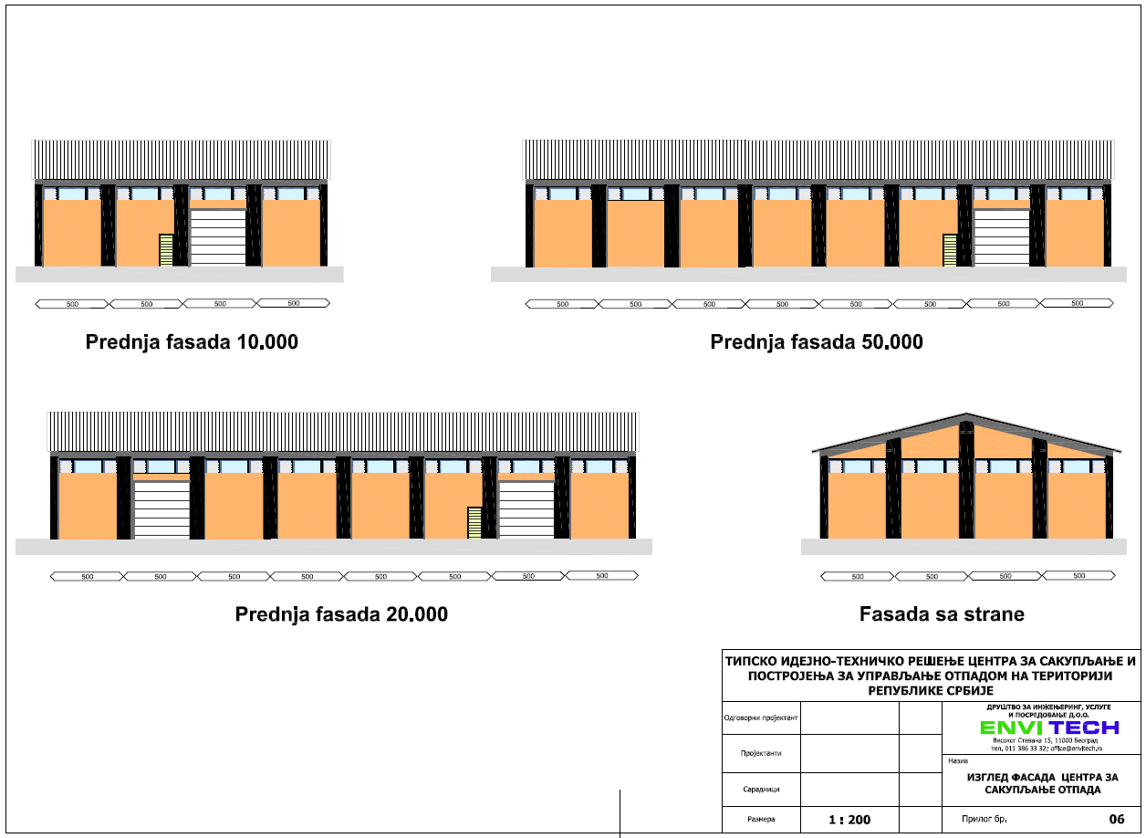

Slide 23


ENVI TECH
ДРУШТВО ЗА ИНЖЕЊЕРИНГ, УСЛУГЕ И ПОСРЕДОВАЊЕ Д.O.O.
Mилутина Миланковића 7 - зграда gorenje 11070 Београд;
Тел. 011 3539 828 факс 011 3539 806; e-mail: office@envitech.rs

